Slide 1
204班
導師：陳涵薇
聯絡電話：29517475－351或350
手機：0939246719

Slide 2
1.103年大學多元入學方案說明
2.班級經營理念
3.推選班級家長代表 (1-2人)
4.班級連絡方式(?)
5.意見溝通
204班家長會流程

Slide 3
導師的期望--良好的生活習慣
睡眠充足：每天至少6小時。
適度運動：每週至少3次，每次至少1小時。

Slide 4
本校每日作息表
07:25~07:55 | 早自習
08:00~08:50 | 第一節
09:00~09:50 | 第二節
10:00~10:50 | 第三節
11:00~11:50 | 第四節
11:50~12:20 | 午餐
12:20~13:00 | 午休
13:00~13:50 | 第五節
14:00~14:50 | 第六節
15:05~15:55 | 第七節
16:05~16:55 | 輔導課
高一每週二,四不上輔導課，請家長注意貴子弟作息情況。

Slide 5
減少補習
1.學校師資優異，老師認真，有問必答。
2.舟車勞頓，勞民傷財。
3.多數補習班不教基本原理，只教解題
技巧，長期會使學生不懂得如何讀書。
4.留下一些空白時間思考、消化所學，
進而轉化成個人的知識系統。

Slide 6
教導孩子的建議
1.注意孩子真正的性向與能力，錯
誤的判斷可能會自誤誤人。
2.多鼓勵，少責罵；多正向思考，
少負面批評。
3.良好的態度與習慣，可以決定孩
子的一生。

Slide 7
教導孩子的建議
4.請不要只看孩子的起跑點，也應
該想想十年、二十年後他能跑到
那裡。
5.十年樹木，百年樹人。

Slide 8
學測科目
範圍：
國文：一至四冊
英文：一至四册
數學：一至四册
自然科：基礎物理、化學、生物、地科、物理化學（高二課程）
社會科：歷史、地理、公民（一至四冊）
學測採級分制，題目較容易，選擇題不倒扣。

Slide 9
指考科目
範圍：國、英、數、物理、
化學、生物、公民
每科一百分，採總分制，題目較難，按分數分發。

Slide 10

考試分發
甄選入學
獨立招生

Slide 11
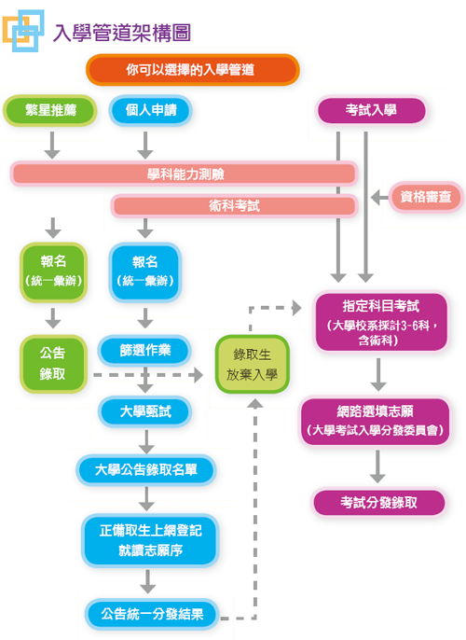
待繁星推薦放榜後進行報名，每人可選擇1至6個志願
收到學測成績單後報名，約三月初
錄取生不得報名參加個人申請及科大申請，放棄錄取資格後可參加考試入學分發！

Slide 12
大學多元入學時程表
日期 | 重要事項 | 輔導處相關工作
9月 | 學測、術科考試簡章 | 高三學系探索量表 多元入學教師說明會
10月 | 好好讀書、自我探索 | 高三多元入學學生入班宣導 高三多元入學家長說明會
11月 | 繁星、個人申請、考試入學簡章發售 | 未來趨勢講座
12月 | 好好讀書、自我探索
1月 | 1/17、1/18學測
2月 | 術科考試（美術2/4~5、音樂2/7~11、體育2/11~13）、2/13寄發成績單 | 甄選入學家長暨學生說明會、繁星推薦學生說明會及校內甄選
3月 | 繁星推薦繳費、報名、放榜（3/9） 個人申請繳費、報名（3/15）、第一階段放榜（3/22） | 模擬面試（一）
4月 | 大學第二階段面試（3/30~4/22） | 模擬面試（二）
5月 | 甄選入學放榜 | 整理高三甄選入學統計資料
6月 | 好好讀書、自我探索
7月 | 指考 | 選填志願說明會

Slide 13
多元入學重大變革～2
個人申請從5個志願變成6個志願
  競爭較為激烈，尤其是高分群
  重榜率變高，備取者上榜機會增加
    通過第一階段者把握機會面試
    鼓勵學生上網填志願
99學年度 |  | 100學年度
備取上榜人數 | 10,843/32,993 佔32.8% | 備取上榜人數 | 13,897/34,247 佔40.6%

Slide 14

多元入學重大變革～3
大學入學考試選擇題計分方式改變
單選題：答錯不倒扣；多選題：答對題項數多餘答錯題項數，得部分分數。
單選題
每題有n個選項，其中只有一個是最適當的答案。各題答對者得該題的分數； 該題未作答或答錯者， 以零分計算。
多選題
每題有n個選項，其中至少有一個是正確的答案。各題之選項獨立判定，所有選項均答對者，得該題的分數。若答錯k 個選項，可得 題分。

Slide 15
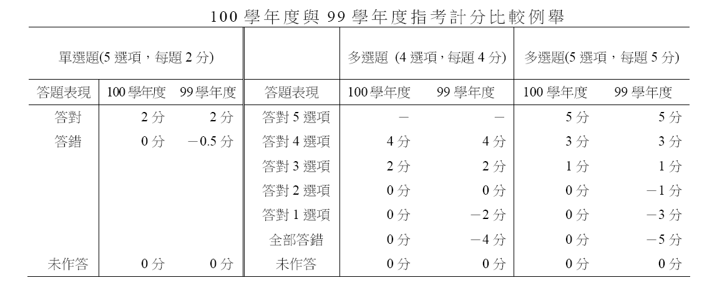
指考計分比較舉例

Slide 16
依學群推薦
大學依學系之性質分學群招生，由高中向大學依學群推薦符合推薦條件之應屆畢業學生
第一類學群 | 文、法、商、社會科學、教育、管理等學系(學程)
第二類學群 | 理、工等學系(學程)
第三類學群 | 醫、生命科學、農等學系(學程)
第四類學群 | 音樂相關學系(學程)
第五類學群 | 美術相關學系(學程)
第六類學群 | 舞蹈相關學系(學程)
第七類學群 | 體育相關學系(學程)

Slide 17
依學群推薦
高中對大學每個學群至多推薦2名
如高中對同一大學推薦超過1名學生時，必須排定其學生推薦順序，甄選入學委員會分發時即依高中排定的推薦順序分發
音樂班、美術班、舞蹈班等藝術才能班及體育班之學生僅限被推薦至大學第四～第七類與學生在校所學相關之學群

Slide 18
推薦條件
符合繁星推薦資格之高級中等學校
全程就讀同一所高中
修滿高一、高二各學期之應屆畢業生
且高中前四個學期學業成績總平均全校排名百分比符合大學之規定
(校排百分比前20％、30％、40％、50％)
學科能力測驗成績通過校系之檢定標準

Slide 19
校內推薦作業
每一名考生僅能被推薦至1校1學群，選填志願數依大學之規定
具原住民身份之學生，得以一般生或原住民生身分擇一參加本招生
高中對大學每個學群至多推薦2名

Slide 20
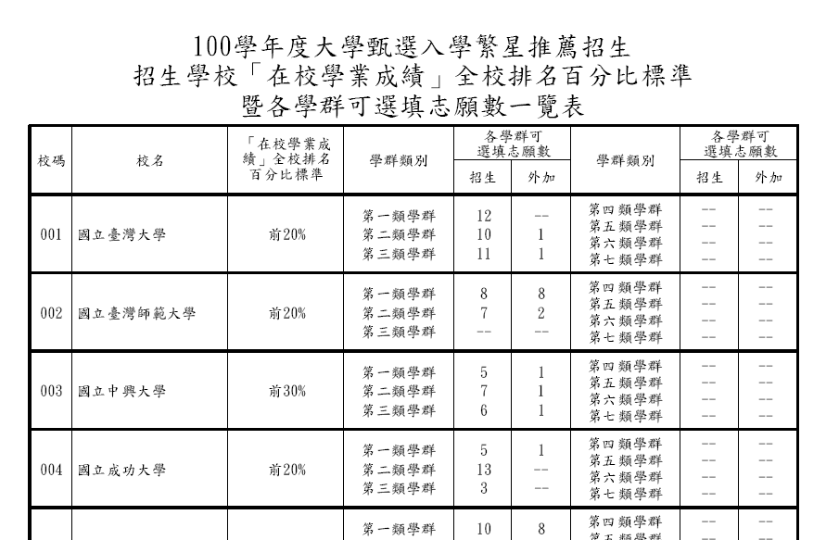
第一學群共有22個科系
第二學群共有17個科系
第三學群共有19個科系

Slide 21
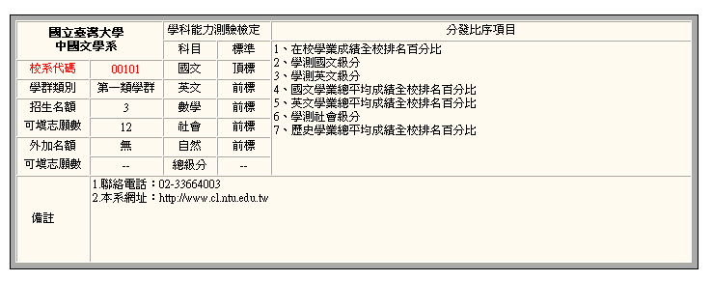
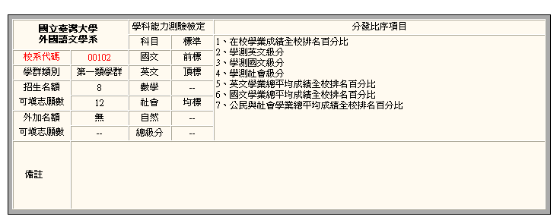

Slide 22
分發比序
第1比序為在校學業成績全校排名百分比
第2～7比序為學測各單科級分或總級分，或各單科學業總平均成績全校排名百分比
單科為國文、英文、數學、物理、化學、生物、地球科學、歷史、地理、公民與社會、音樂、美術、舞蹈、體育等14科
音樂、美術、舞蹈、體育專業成績僅供第四～第七學群之校系擇一使用

Slide 24
兩輪分發
第一輪分發，各大學對同一高中非藝才班、非體育班之學生，以錄取一名為限
對同一高中各藝才班及體育班之學生，其對應之學群亦各以錄取一名為限
大學校系經第一輪分發後仍有缺額者，依該校系之分發比序項目進行第二輪分發

Slide 25
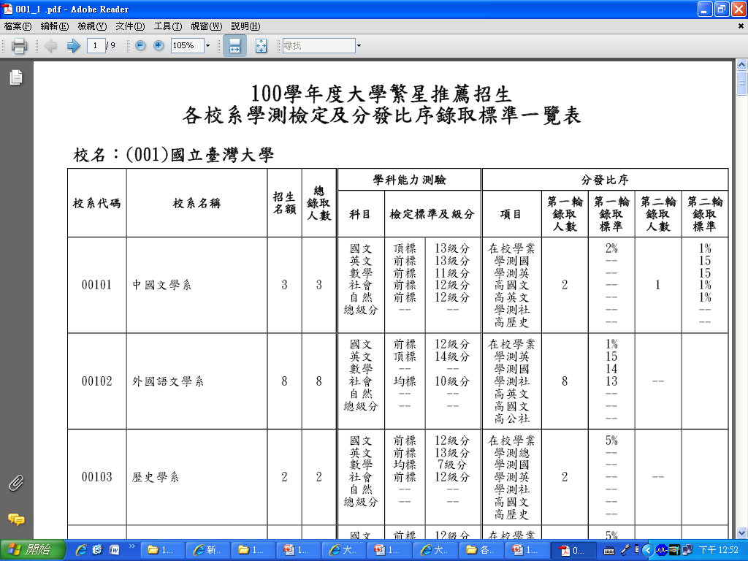

Slide 26
錄取生限制
錄取生不得報名該學年度「個人申請」
亦不得參加該學年度科技校院日間部四年制申請入學第一階段篩選
未於規定期限內放棄錄取資格者，不得報名該學年度大學考試入學招生
錄取生是否轉系，詳見簡章規定，各校不同。

Slide 27
個人申請入學

Slide 28
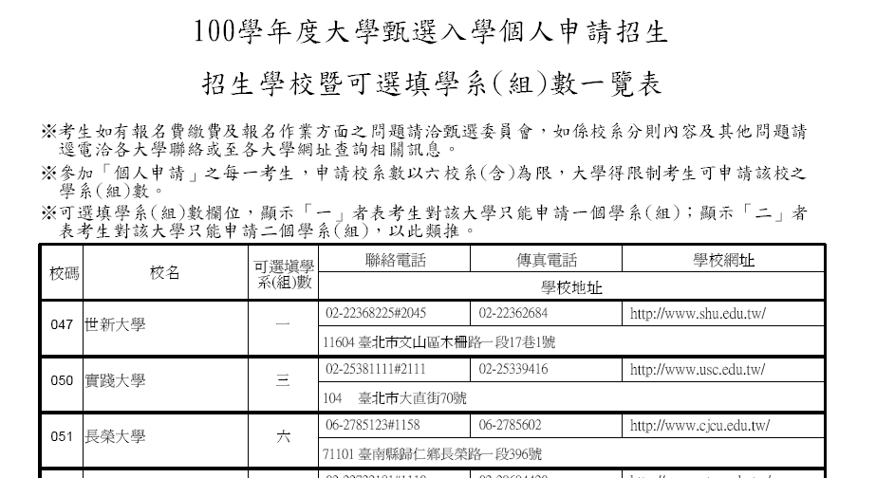
每人申請六所校系
參加個人申請之每一考生，申請校系數以六校系(含)為限。
大學得限制考生可申請該校之學系（組）數，違者取消考生報名該大學所有校系（組）之申請，請參閱個人申請招生簡章首頁「招生學校暨個人申請選填學系（組）限制一覽表」。

Slide 29
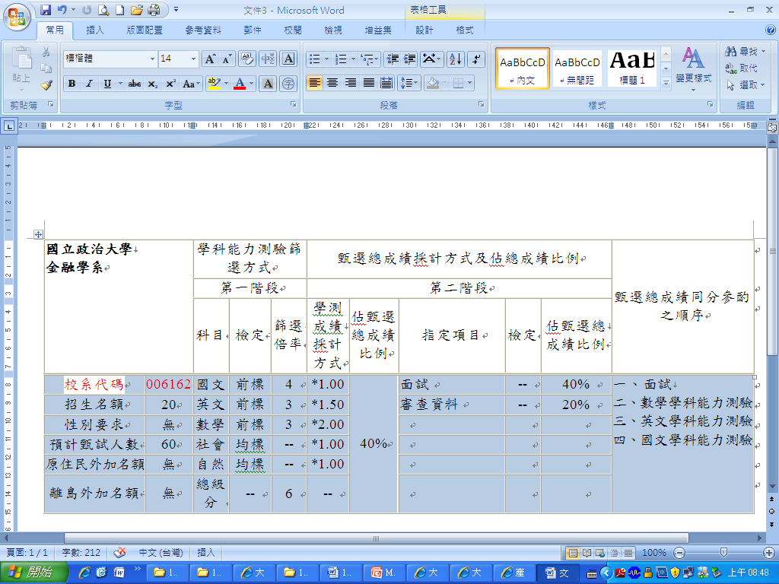
所有申請者總級分成績前 (20人 × 6倍)＝120人
前項篩選出120人中，國文前(20人 × 4倍)＝80人
前項篩選出80人中，英文＋數學前(20人 × 3倍)＝60人

Slide 30
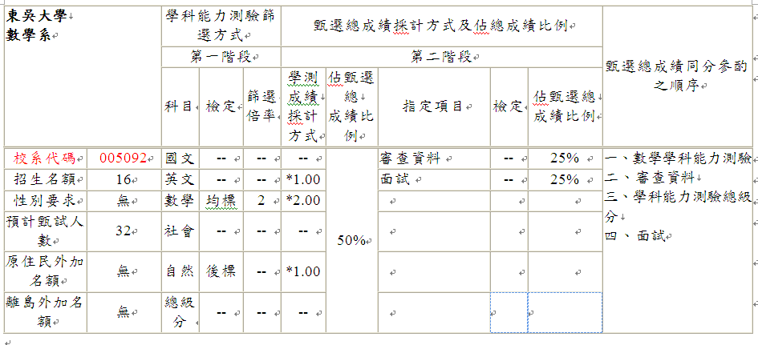
同級分(分數)超額篩選
前項依校系所訂之最低倍率做倍率篩選，因考生某級分（分數）相同，致篩選出的人數大於校系原訂參加指定項目甄試的人數時，該級分（分數）之同級分（分數）考生以學科能力測驗總級分再篩選一次。如總級分仍相同致超額時，則其同級分（分數）超額之考生一律取得參加指定項目甄試之資格

Slide 31
另外一個升學管道

Slide 32
四年制技術學院申請入學
技術院校重實務，能力不可小覷。
名額多，不要放棄（100學年度招生共76校，共計開放10984個招生名額，101學年度尚未有相關資料）！每位學生可申請5個校系，該校是否限制申請單一校系，由各校自行規定，並刊載於簡章當中。
重要日程
  簡章發售：101年11月
  第一階段報名：101年2月底3月初
  第一階段篩選結果：101年3月底
  第二階段甄試：101年4月~5月
最新資訊可參考: https://www.jctv.ntut.edu.tw/
技專校院招生委員會聯合會

Slide 33
大學指考分發

Slide 34
基本概念
入學方式
  學生均須參加指定科目考試，可自選考試科目
  大學校系如採用學科能力測驗檢定，學生應先參加學科能力測驗
採計方式
  大學校系自訂採計之指定考科為3~6科
  採計之考試科目得以加權方式加重計分(25%、50%、75%、100%)
聯合分發
  分發採登記制，考生上聯合分發委員會網站，利用網路選填志願卡
  繳交志願卡前，須先繳交登記費，否則無法選填志願
  己獲取甄選入學或保送之錄取資格者，須於規定期限內辦理放棄，才可參加考試分發入學登記
分發流程
  程序：先「檢定」（學科能力測驗）
  後「採計」（指定科目考試）
  再「同分參酌」（指定科目考試）

Slide 35
最低登記標準
以各科成績組合後3％及人數累積表估計，由分發會統一於登記志願前公告。
指除採計術科之校系外，大學校系依其指定考試採計科目組合，要求考生之原始總分須達該組合最低登記標準，未達標準者該志願校系不予分發。

Slide 36
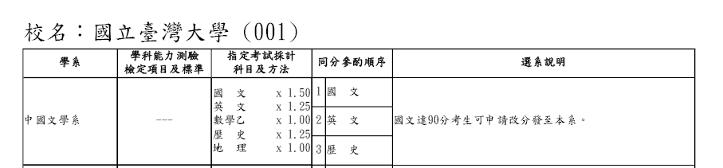
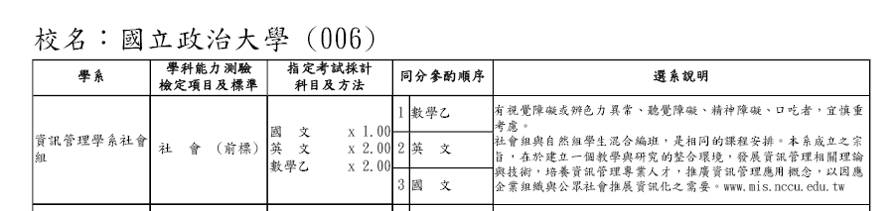
考試分發簡章範例

Slide 37
其他升學管道～單獨招生（1）
國立臺北藝術大學
  自辦筆試
  簡章發售時間：10月
  報名時間：11月
  考試時間：2～3月
  採個別網路填表報名

Slide 38
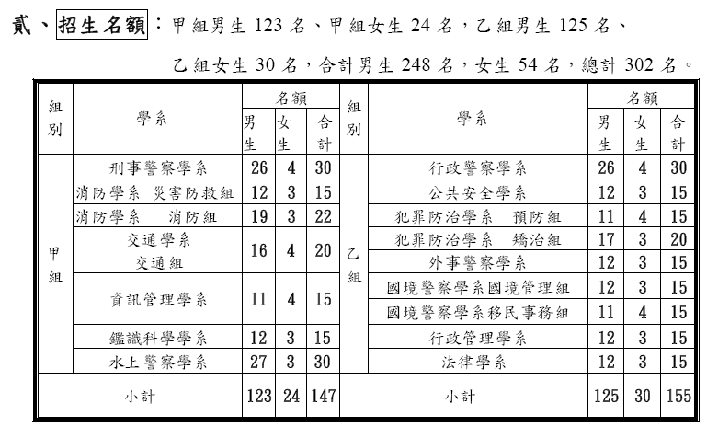
其他升學管道～單獨招生（2）
中央警察大學
  使用學測成績申請
  簡章發售時間：3月
  報名時間：4月
  第一階段放榜：6月
  第二階段放榜：7月
  採個別網路填表報名
甲組(自然組)採計：國文、英文、數學、自然
乙組(社會組)採計：國文、英文、數學、社會
詳細情形可上中央警察大學網站查詢

Slide 39
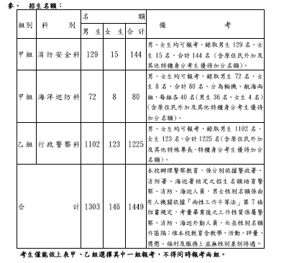
其他升學管道～單獨招生（3）
警察專科學校
  自辦筆試：
    甲組（消防安全科、海洋巡防科）：國文、數甲、英文、物理、化學
    乙組（行政警察科）：國文、數乙、英文、歷史、地理
  報名：4月、筆試：5月
  第一階段放榜：6月
  第二階段放榜：7月
詳細情形可上
警察專科學校網站查詢

Slide 40
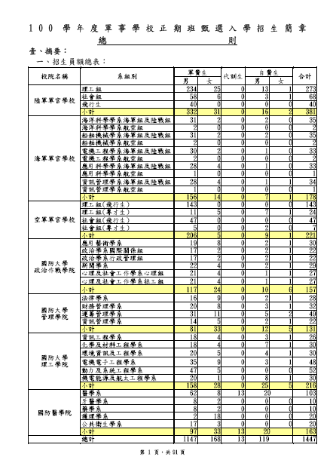
其他升學管道～單獨招生（4）
軍事學校甄選入學
  使用學測成績申請
  體檢預約、體檢：12月~3月
  學校推薦、個人申請網路報名：3月
  第一階段篩選結果公佈：3月
  第二階段生活及情緒調適問卷、智力測驗、口試：4月
  放榜：4月
詳細情形可詢問教官或上國軍人才招募中心網站查詢

Slide 41


